Slide 1
Jak zvládat dnešní trendy?

Slide 3
Kazatel 1:9
Co bylo dříve, to zase bude,
to, co se dělo, se bude dít.
Není nic nového pod sluncem.

Slide 4
Tak, co potřebujeme?
Je to nebezpečné?

Slide 5
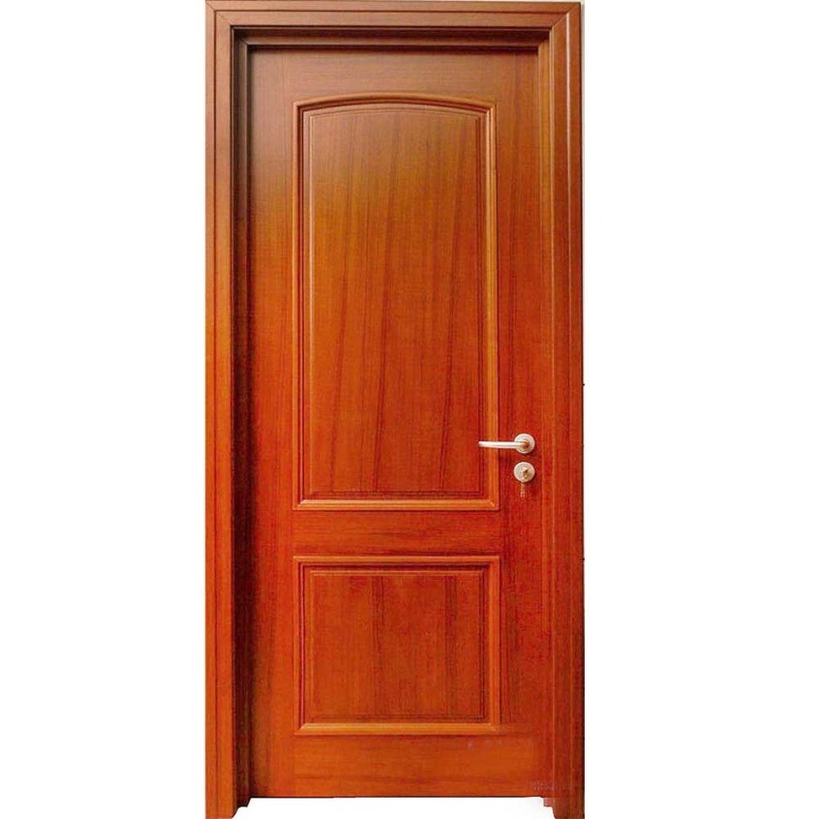
Tak, co potřebujeme?
Je to nebezpečné?
Potřebujeme si toho být vědomi?

Slide 6
Tak, co potřebujeme?
Je to nebezpečný?
Potřebujeme si toho být vědomi?
Můžeme to použít pro Boží Království?

Slide 7
Držte se věcí, které přetrvají
A teď zůstaňte vírou, nadějí, láskou, těmito třemi; ale největší z nich je láska.

